Slide 1
Tiết 12: NÓI VÀ NGHE
TRAO ĐỔI VỀ MỘT VẤN ĐỀ MÀ EM QUAN TÂM

Slide 2
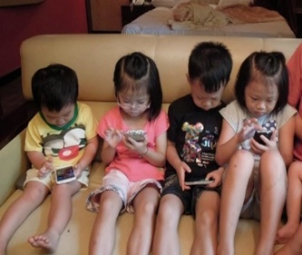
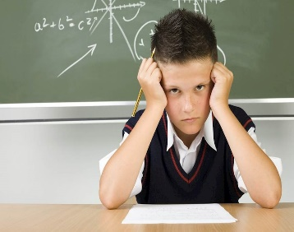
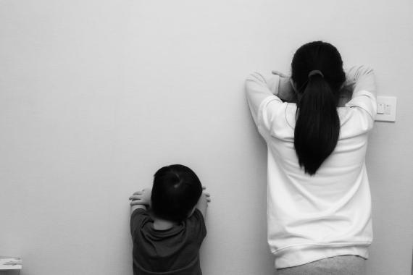
QUAN SÁT TRANH VÀ CHIA SẺ MỘT VẤN ĐỀ EM QUAN TÂM
Hãy nêu tên đề tài của bức tranh

Slide 3
Tranh 1
Trẻ em ham thích sử dụng thiết bị công nghệ

Slide 4
Tranh 2
Chúng ta cần lắng nghe và thấu hiểu

Slide 5
Tranh 3
Suy nghĩ, tự giác/áp lực trong học tập

Slide 6
Tranh 4
Trừng phạt/bạo lực với trẻ em

Slide 7
Thực hành nói và nghe
Đề bài: Từ thực tế cuộc sống của mình và từ những điều học hỏi được qua sách báo, phương tiện nghe nhìn, em hãy trao đổi với các bạn về một vấn đề mà em quan tâm.
Có thể lựa chọn một trong những vấn đề sau:
- Trẻ em và việc sử dụng các thiết bị công nghệ (ti vi, điện thoại, máy tính,…)
- Trẻ em với nguyện vọng được người lớn lắng nghe, thấu hiểu.
- Trẻ em với việc học tập.
- Bạo hành trẻ em (trong gia đình, ngoài xã hội).

Slide 8
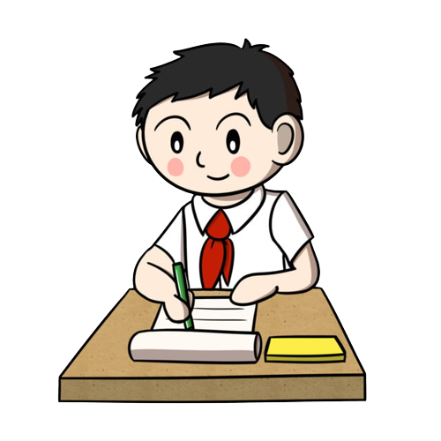
1. Trước khi nói
a. Chuẩn bị nội dung nói
Bước 3: Ghi ngắn gọn một số ý quan trọng. (SGK, tr.31)
+ Nêu vấn đề và biểu hiện của vấn đề;
+ Nguyên nhân;
+ Tác động: Lợi ích/tác hại; mặt tốt/mặt xấu;
+ Bài học: Nhận thức và hành động.
Bước 4: Dự kiến trao đổi các nội dung mà người nghe phản hồi.

Slide 9
1. Trước khi nói
b. Luyện tập
Tập trình bày, lắng nghe nhận xét góp ý và hoàn thiện bài nói.

Slide 10
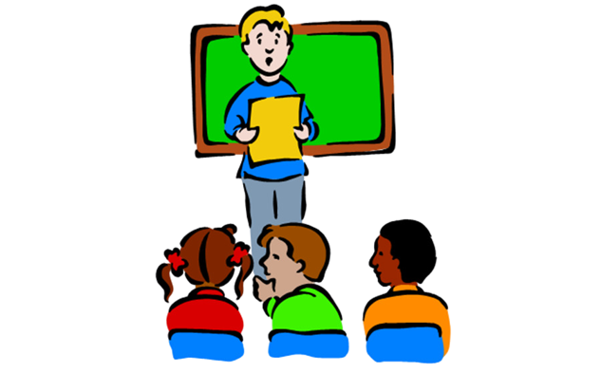
2. Trình bày bài nói
Chia lớp thành 03 nhóm, các nhóm theo dõi, chấm chéo nhau vào Phiếu đánh giá theo tiêu chí.

Slide 11
BÀI NÓI THAM KHẢO
1) Chào hỏi, giới thiệu vấn đề sẽ nói:
Xin chào Thầy /Cô và các bạn. Em tên là......................, học lớp......., trường.................
Sau đây em xin trình bày (Giọng tâm tình, vừa phải): ……….
2) Thuyết trình nội dung chính: (Nói to, rõ ràng; giọng truyền cảm...)
3) Kết thúc bài nói: (Giọng lắng lại, tha thiết) Các bạn thân mến!
Cảm ơn Thầy/Cô và các bạn đã lắng nghe bài của em. Rất mong nhận được những góp ý và chia sẻ từ mọi người. Em xin chân thành cảm ơn!

Slide 12
PHIẾU ĐÁNH GIÁ TIÊU CHÍ
Nhóm............................
TIÊU CHÍ | Mức độ
 | Chưa đạt (0 điểm) | Đạt (1 điểm) | Tốt (2 điểm)
1. Thể hiện ý kiến của người nói về một vấn đề mà em quan tâm | Chưa thể hiện được ý kiến của người nói về một vấn đề đời sống. | Thể hiện được ý kiến của người nói về một vấn đề đời sống. | Thể hiện được ý kiến của người nói về một vấn đề đời sống một cách rõ ràng, ấn tượng.
2. Đưa ra được các lí lẽ và bằng chứng | Chưa đưa ra được các lí lẽ và bằng chứng phù hợp với vấn đề bàn luận. | Đưa ra được các lí lẽ và bằng chứng phù hợp với vấn đề bàn luận. | Đưa ra được các lí lẽ và bằng chứng thuyết phục, sâu sắc, tiêu biểu, phù hợp với vấn đề bàn luận.
3. Nói to, rõ ràng, truyền cảm | Nói nhỏ, khó nghe, nói lặp lại, ngập ngừng nhiều lần. | Nói rõ, nhưng đôi chỗ lặp lại hoặc ngập ngừng một vài câu. | Nói rõ, truyền cảm; hầu như không lặp lại hay ngập ngừng.
4. Sử dụng ngôn ngữ cơ thể (điệu bộ, cử chỉ, nét mặt, ánh mắt,..) phù hợp | Điệu bộ thiếu tự tin, chưa có sự tương tác (ánh mắt, cử chỉ,…) với người nghe; nét mặt chưa biểu cảm hoặc biểu cảm không phù hợp với nội dung. | Điệu bộ tự tin, có sự tương tác (ánh mắt, cử chỉ,…) với người nghe; nét mặt biểu cảm khá phù hợp với nội dung. | Điệu bộ rất tự tin, có sự tương tác tích cực (ánh mắt, cử chỉ,…) với người nghe; nét mặt biểu cảm rất phù hợp với nội dung.
5. Trao đổi với người nghe | Chưa trao đổi được với người nghe. | Trao đổi được với người nghe một số nội dung cơ bản. | Trao đổi thuyết phục về các nội dung mà người nghe đặt ra.
Tổng: ................/10 điểm

Slide 13
3. Sau khi nói
- Người nghe: Trao đổi về bài nói trên tinh thần xây dựng và tôn trọng.
- Người nói: lắng nghe, phản hồi những ý kiến trên tinh thần cầu thị.

Slide 14
Trẻ em và việc sử dụng các thiết bị công nghệ (ti vi, điện thoại, máy tính,…)
Xã hội phát triển, những thiết bị điện tử công nghệ như: ti vi, điện thoại, máy tính,..đang ngày càng trở nên phổ biến hơn. Ngay lập tức, chúng trở nên hấp dẫn và thu hút, đặc biệt với học sinh. Vấn đề này đang gây lo lắng cho không ít gia đình.
Trong các gia đình hiện nay, những hình ảnh xuất hiện khá phổ biến đó là các bạn học sinh thường dán mắt vào màn hình ti vi hoặc cặp kè bên người chiếc điện thoại, chiếc máy tính để học hoặc chơi game, xem phim, ảnh…Theo một nghiên cứu có từ năm 2009 của tổ chức Kaiser Family Foundation, trẻ từ 8-18 tuổi đang tiếp xúc với các phương tiện truyền thông kỹ thuật số trung bình 7,5 tiếng/ngày. Trong khi đó, Viện hàn lâm Nhi khoa Hoa Kỳ thì lại khuyến cáo thời gian nhìn vào màn hình trong một ngày không nên kéo dài quá 2 tiếng. Nguyên nhân là do dịch bệnh kéo dài, học sinh phải học trực tuyến, hoặc bố mẹ bận mải công việc nên thiếu kiểm soát. Nguyên nhân quan trọng nhất vẫn là do chính bản thân các bạn chưa ý thức hết những tác động mà các thiết bị công nghệ mang lại.
Tiếp cận quá sớm với các thiết bị công nghệ như vậy mang lại một số lợi ích nhất định như giúp các bạn học sinh cập nhật thông tin, học trực tuyến trong những ngày dịch bệnh không thể đến trường…Nhưng chúng cũng sẽ gây ra những tác hại không lường hết. Điều lo ngại nhất là học sinh đã tiếp cận với những nội dung xấu mà người lớn không thể biết. Dùng điện thoại, máy tính quá nhiều sẽ còn gây hại đến sức khỏe và gây ra nhiều bệnh như cận thị, trầm cảm, ngại giao tiếp và những bệnh liên quan đến não, giảm khả năng tưởng tượng và sáng tạo…
Chính vì vậy, ngoài thời gian sử dụng thiết bị để học, các bạn cần giới hạn thời gian sử dụng. Các bậc phụ huynh phải có những công cụ quản lý thời gian của con em mình, đảm bảo sức khoẻ của tốt nhất, tránh gây ảnh hưởng đến cơ thể, đặc biệt là mắt và yếu tố tâm lý. Đồng thời, các bạn cần tích cực rèn thói quen đọc sách hằng ngày; thường xuyên trò chuyện với cha mẹ; tập thể dục thể thao, vui chơi giải trí để tăng cường và cân bằng sức khoẻ.
Ngày nay việc sử dụng các thiết bị công nghệ đã trở nên thực sự hữu ích nhưng chúng ta không nên làm dụng chúng mà chỉ nên sử dụng khi cần thiết, phục vụ cho việc học tập và giải trí lành mạnh.

